Slide 1
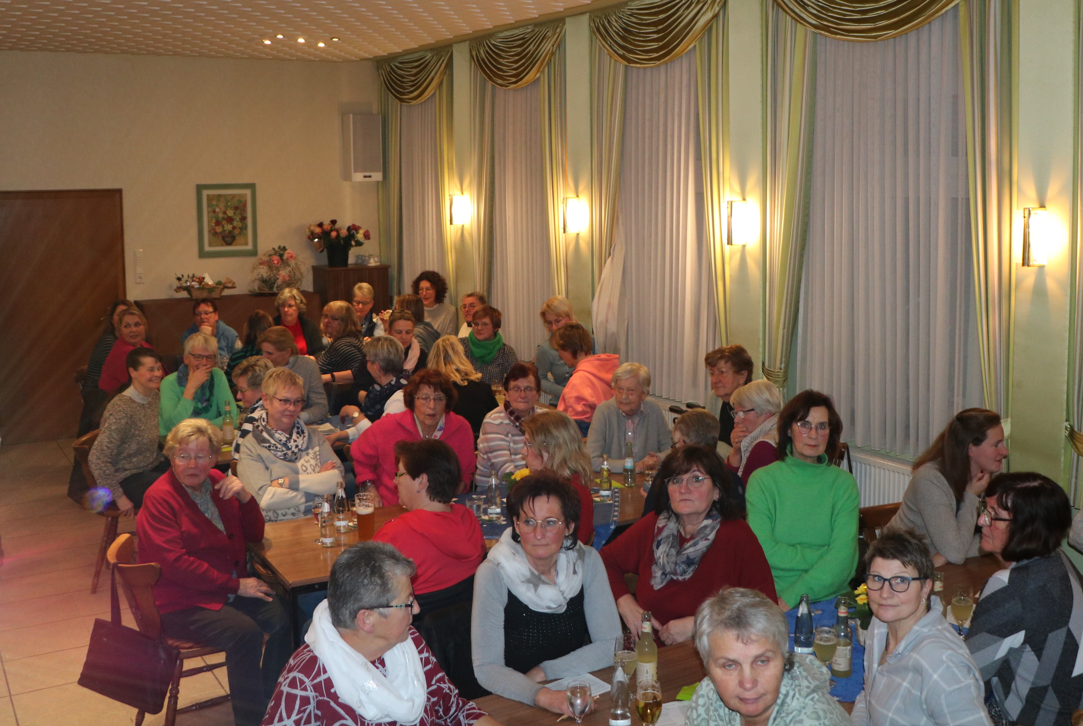
Jahreshaupt-versammlung am 09.01.2023

Slide 2
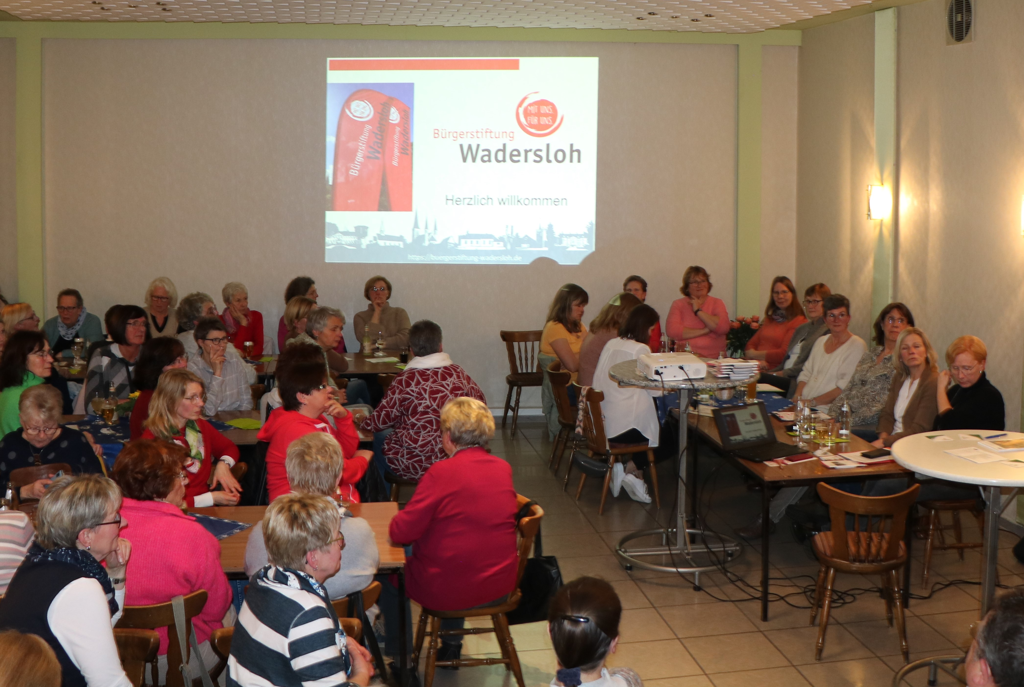
Jahreshaupt-versammlung 09.01.2023
Vortrag von Martin Neitemeier
„Bürgerstiftung“
Notes:
HINWEIS: Wenn Sie Bilder auf dieser Folie ändern möchten, wählen Sie sie aus, und löschen Sie sie. Klicken Sie anschließend auf das Symbol "Bild einfügen"
im Platzhalter, um Ihr eigenes Bild einzufügen.

Slide 3
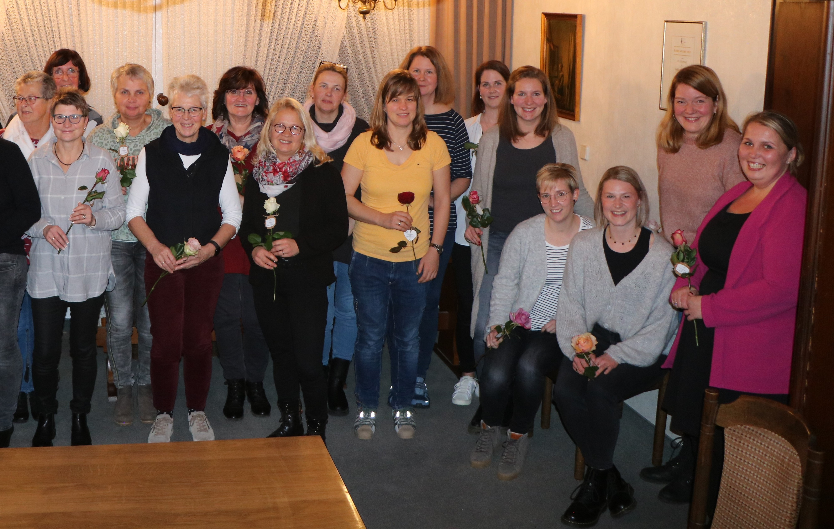
Jahreshaupt-versammlung 09.01.2023
Neuaufnahmen
Notes:
HINWEIS: Wenn Sie Bilder auf dieser Folie ändern möchten, wählen Sie sie aus, und löschen Sie sie. Klicken Sie anschließend auf das Symbol "Bild einfügen"
im Platzhalter, um Ihr eigenes Bild einzufügen.

Slide 4
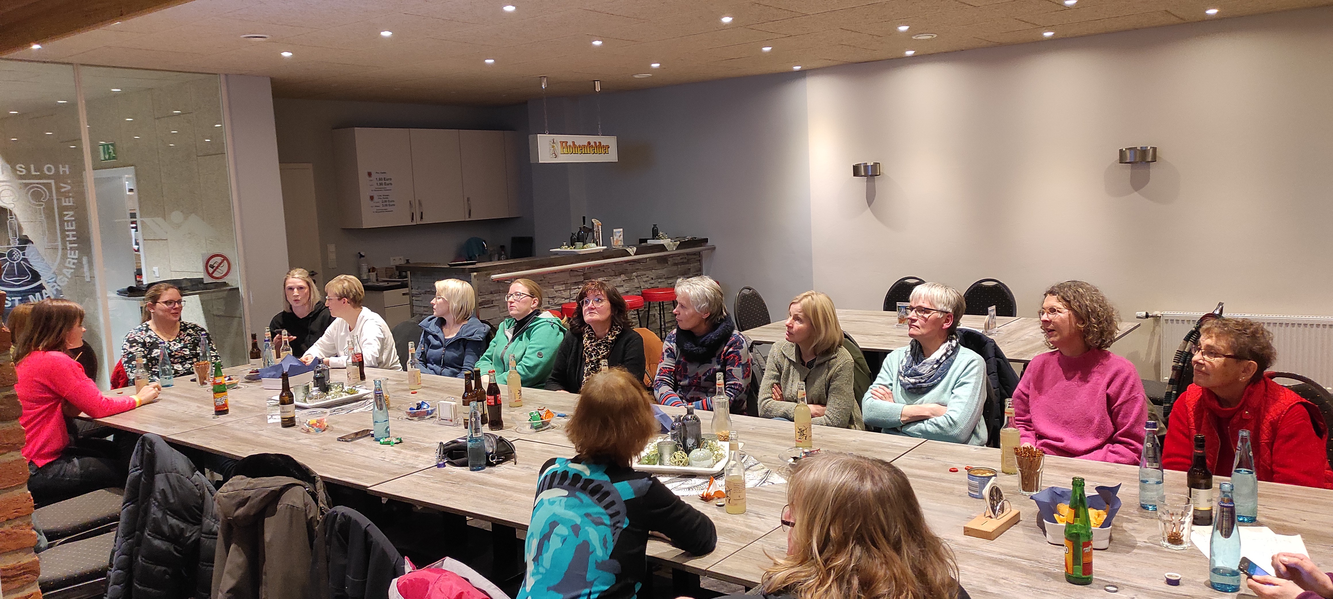
09.02.2023 Schießstand am Freudenberg

Slide 5
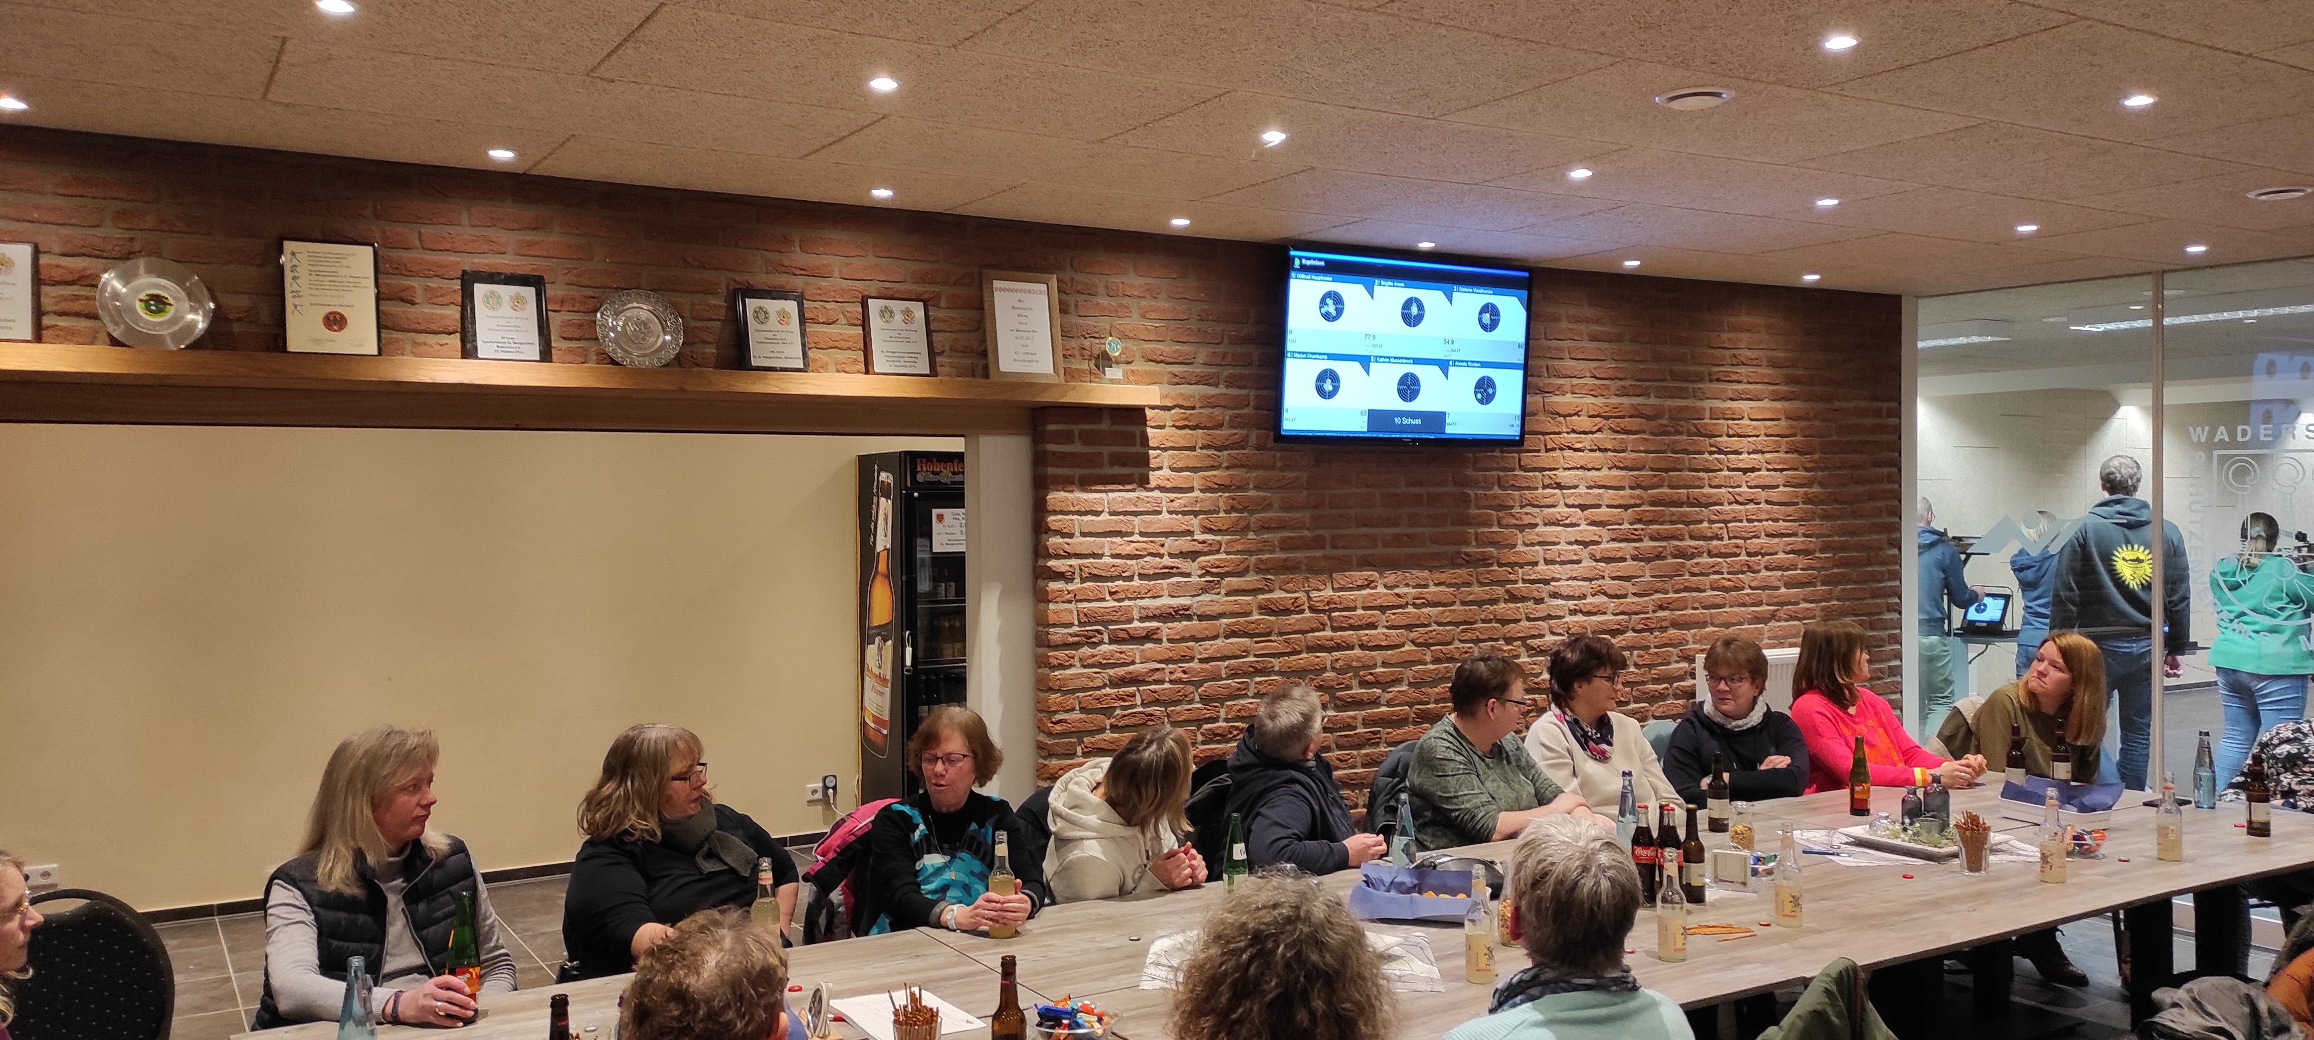
09.02.2023 Schießstand am Freudenberg

Slide 6
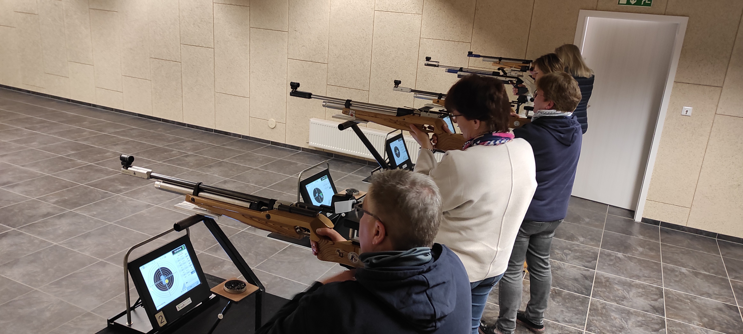
09.02.2023 Schießstand am Freudenberg

Slide 7
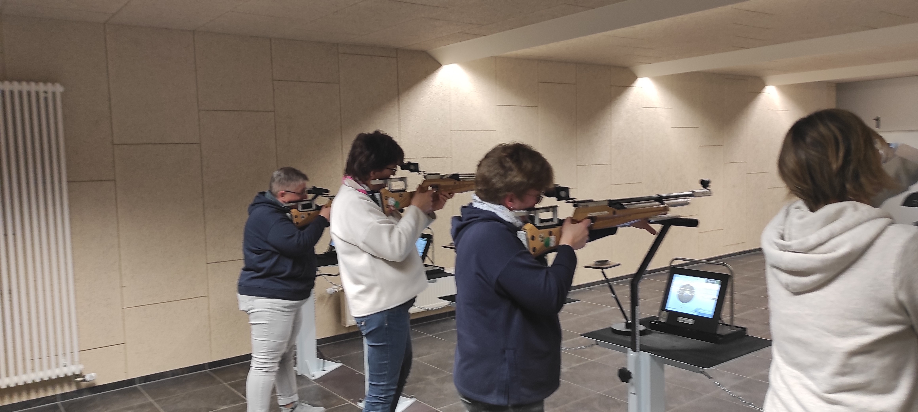
09.02.2023 Schießstand am Freudenberg

Slide 8
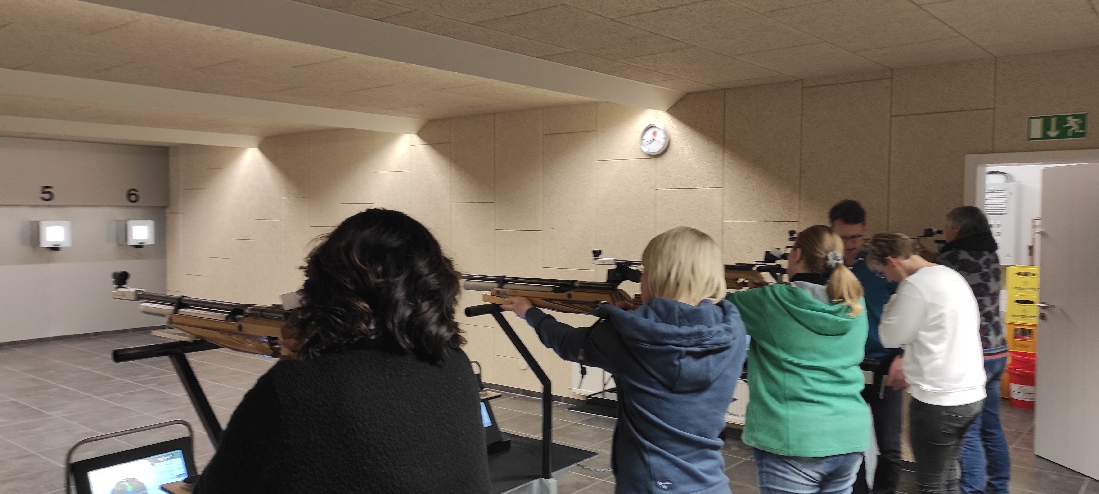
09.02.2023 Schießstand am Freudenberg

Slide 9
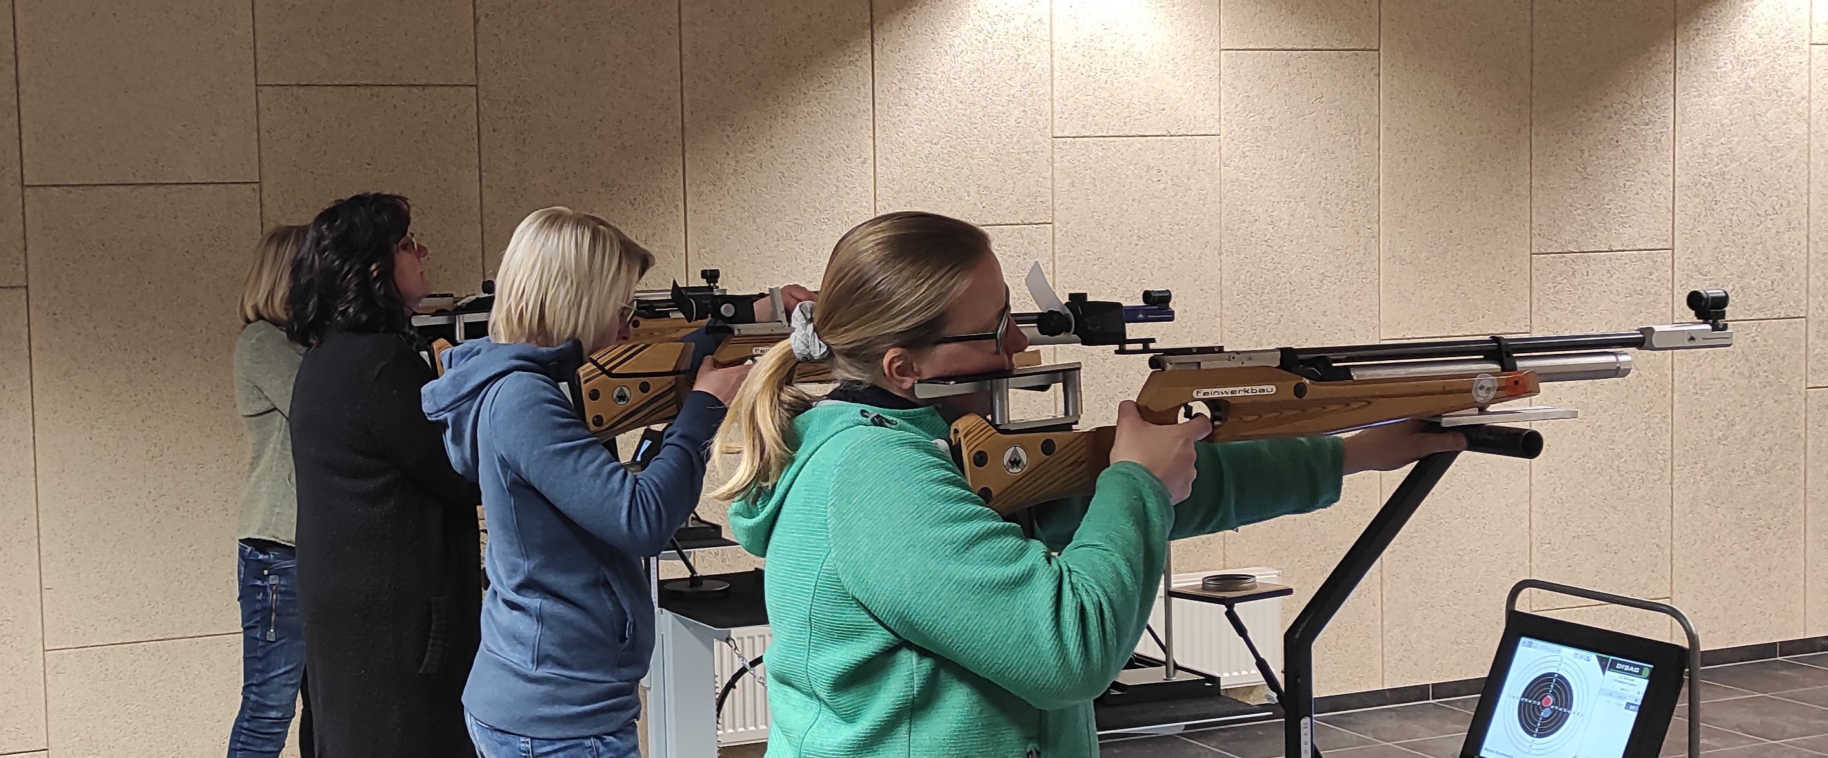
09.02.2023 Schießstand am Freudenberg

Slide 10
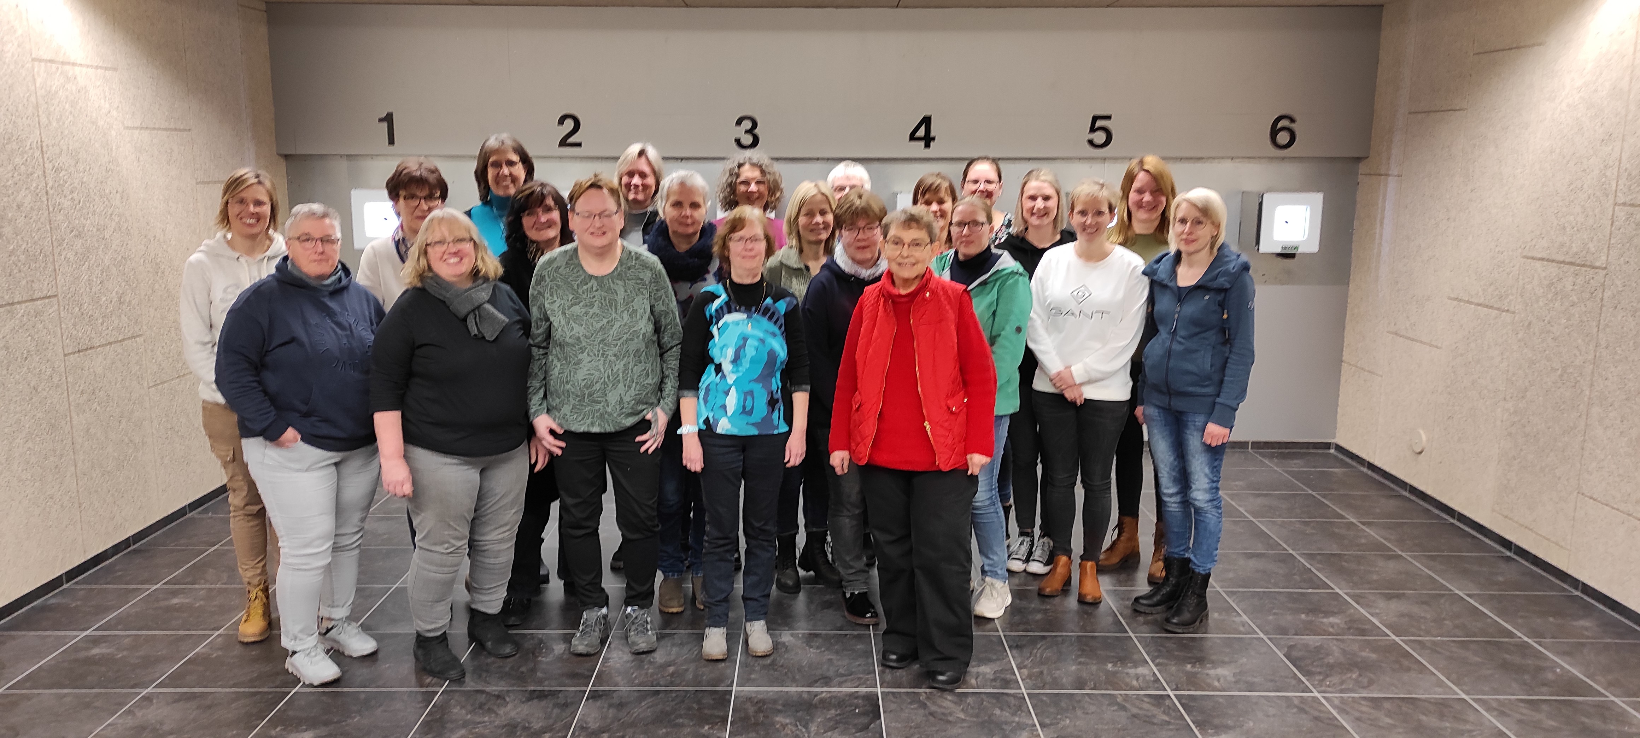
09.02.2023 Schießstand am Freudenberg

Slide 11
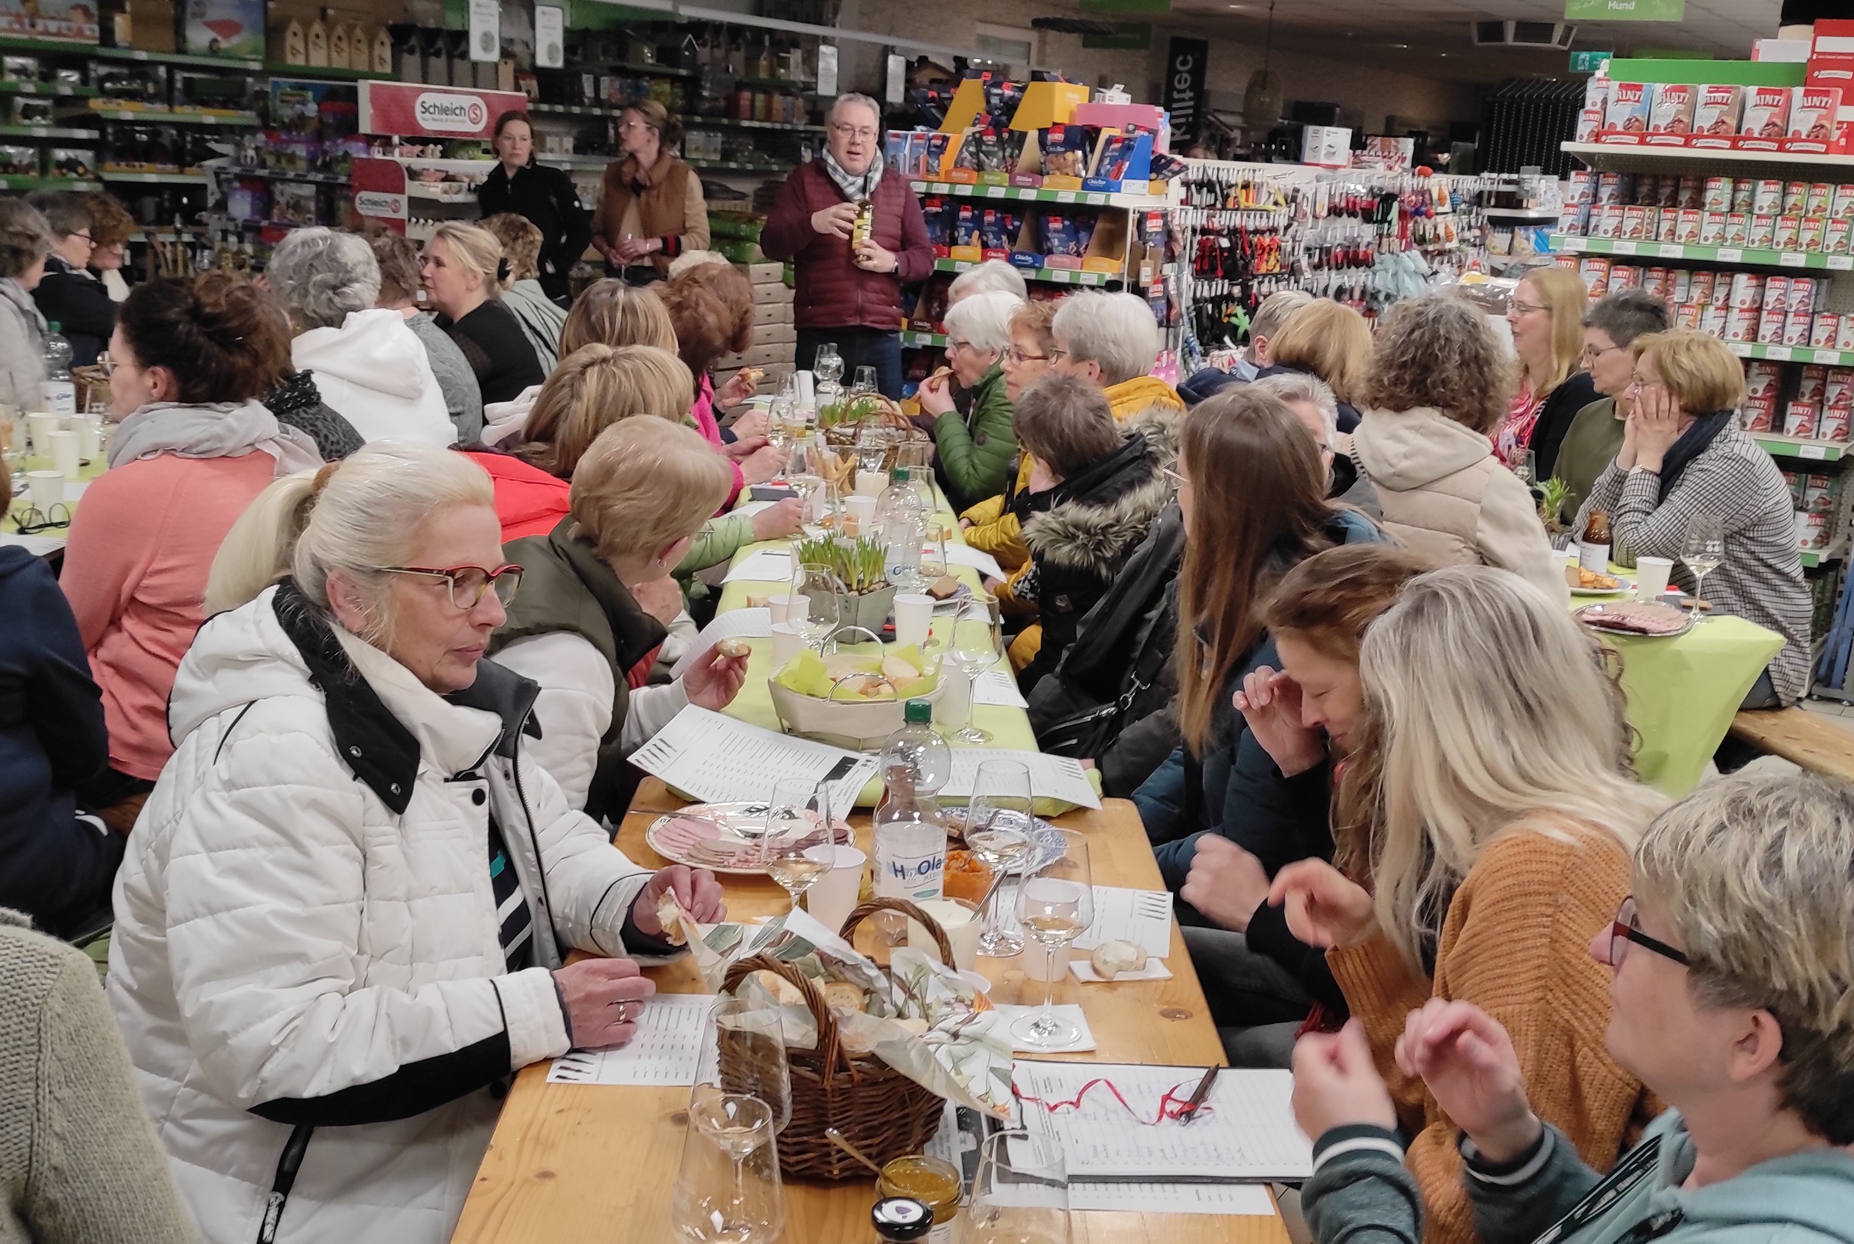
03.03.2023
Ladies night
Mit Weinprobe

Slide 12
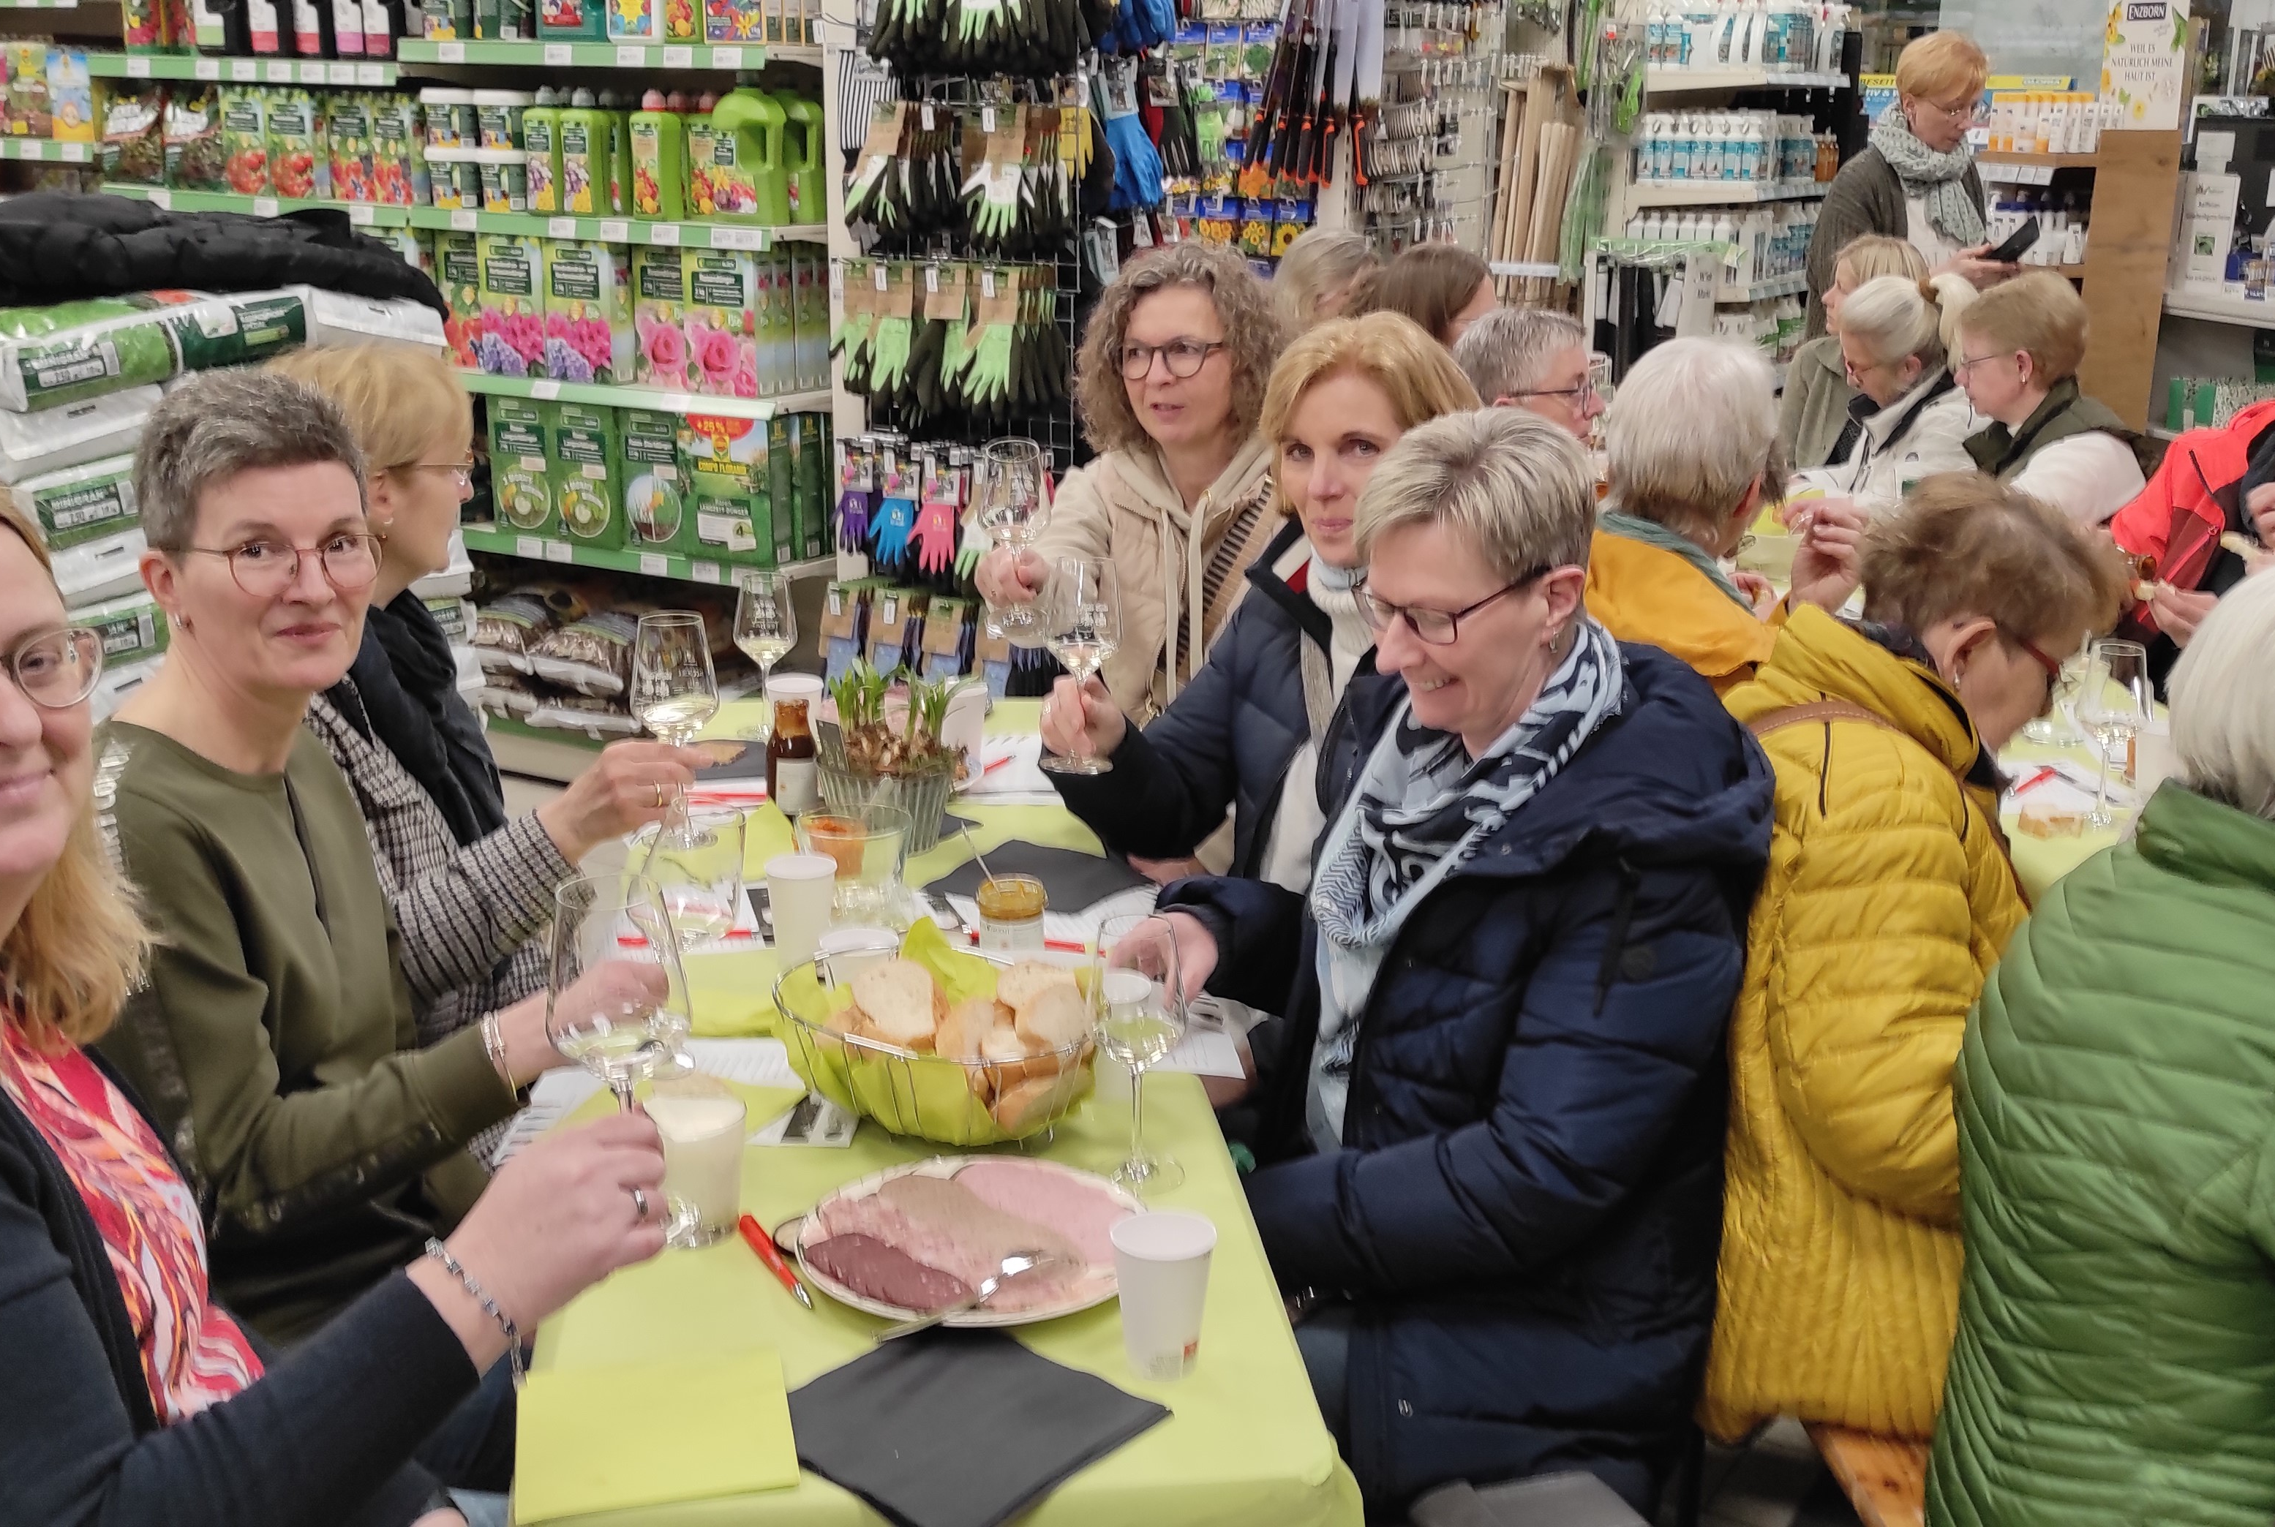
03.03.2023
Ladies night
Mit Weinprobe

Slide 13
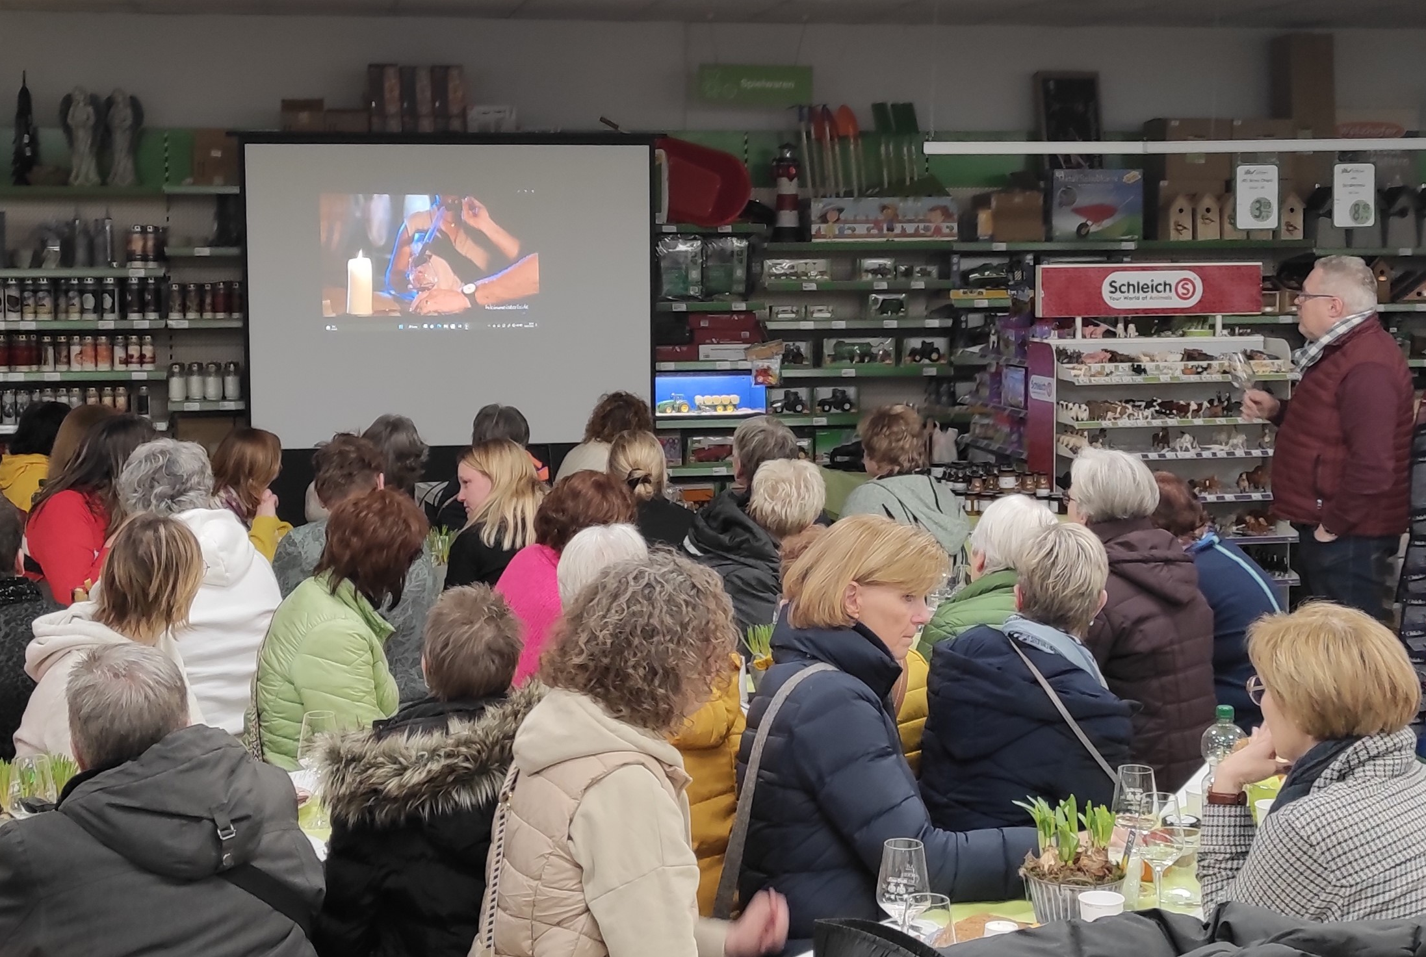
03.03.2023
Ladies night
Mit Weinprobe

Slide 14
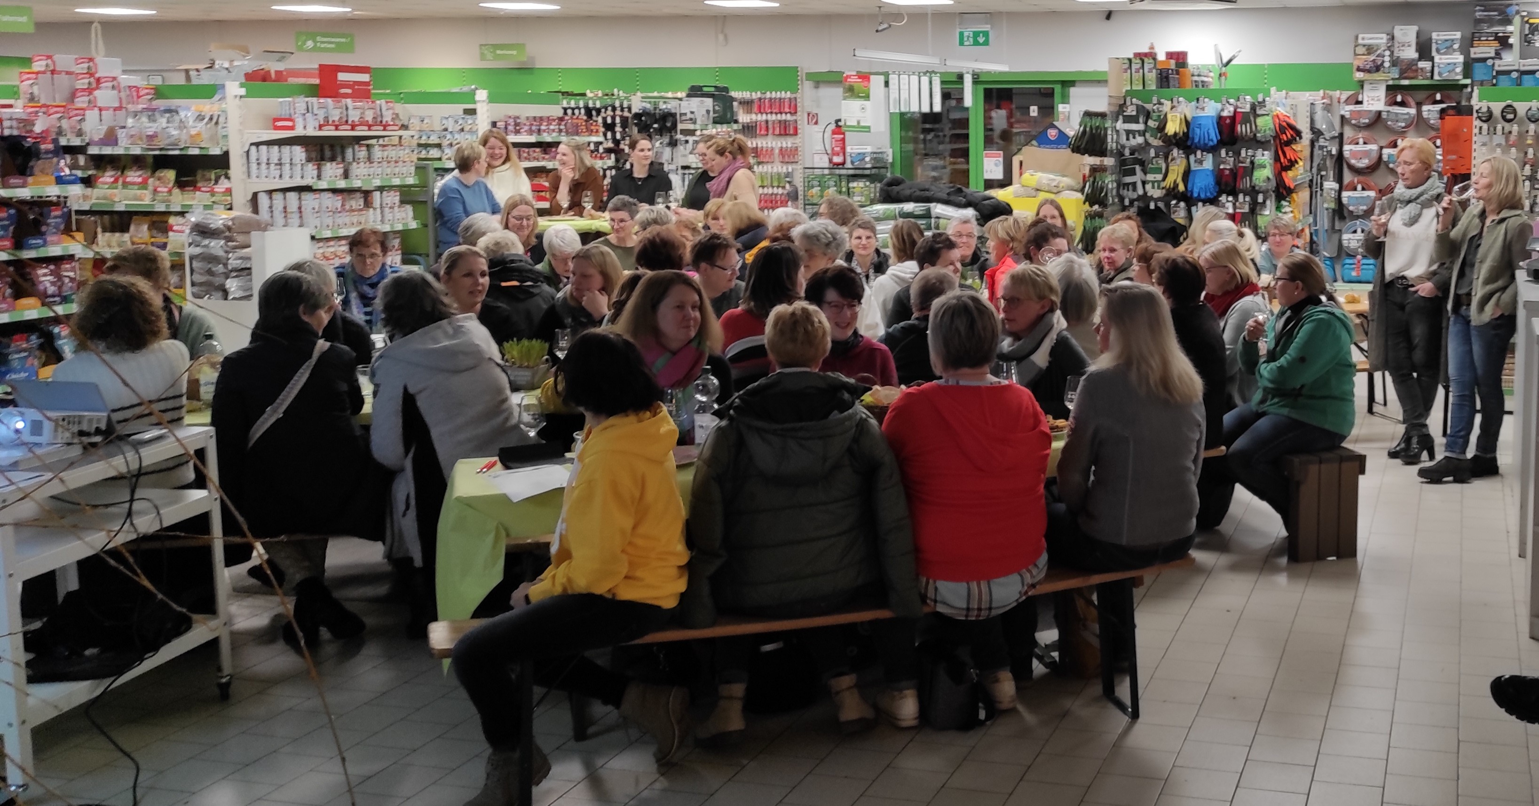
03.03.2023
Ladies night
Mit Weinprobe

Slide 15
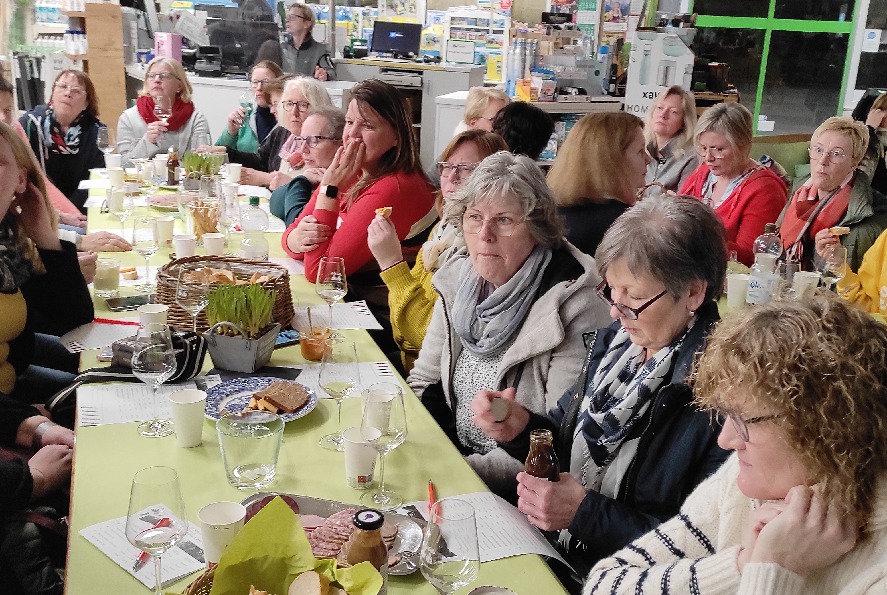
03.03.2023
Ladies night
Mit Weinprobe

